Slide 1


Obchodní akademie a Jazyková škola
s právem státní jazykové zkoušky Jihlava
Šablona 32
VY_32_INOVACE_046.ICT.13
Animace předlohy

Slide 2
Číslo projektu: CZ.1.07/1.5.00/34.0744
Šablona: VY_32_INOVACE
Číslo DUMU: 046.ICT.13
Předmět: Informační technologie
Název materiálu: Animace předlohy
Autor: PaedDr. Ivana Střechová
Formát: Prezentace Microsoft PowerPoint
Velikost: 749 kB
Stupeň a typ vzdělávání: SŠ – odborné vzdělávání
Licence k obrazovému materiálu: CC-BY-NC-SA
Datum vytvoření: 20. 10. 2013
Klíčová slova: Prezentace, předloha snímku, animace
Anotace: Prezentace obsahuje úkol, který je vhodné vyřešit animací předlohy snímku.

Slide 3
Animace předlohy
Procvičování

Slide 4
Krajská soutěž XXXX v MMMM
datum akce

Slide 5
Přehled kategorií
mladší dívky
mladší chlapci
starší dívky
starší chlapci

Slide 6
Mladší dívky (fiktivní jména)
Alena Hroudová
Jana Sítková
Kateřina Jánská
Helena Nosková
Jaroslava Daňková

Slide 7
Úkol:
Připravte prezentaci na vyhlášení výsledků soutěže ve 4 kategoriích
  úvodní snímek – název akce, místo a datum
  4 snímky s umístěním účastníků
  v každé kategorii se vyhlašuje 5 míst
  použijte animace, které zvýší napětí diváků
  prezentace s lektorem (moderátorem)
  promítání na dataprojektoru

Slide 8
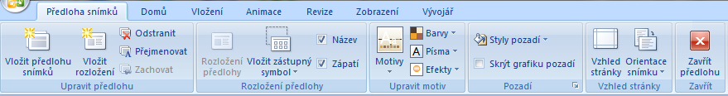
Vytvoření nového snímku v předloze
  (Zobrazení) (Předloha snímku)(Vložit rozložení)
  Přejmenovat
    nový název rozložení: Pořadí

Slide 9
Úprava nové předlohy snímku
(Vložit zástupný symbol) pro texty

Slide 10
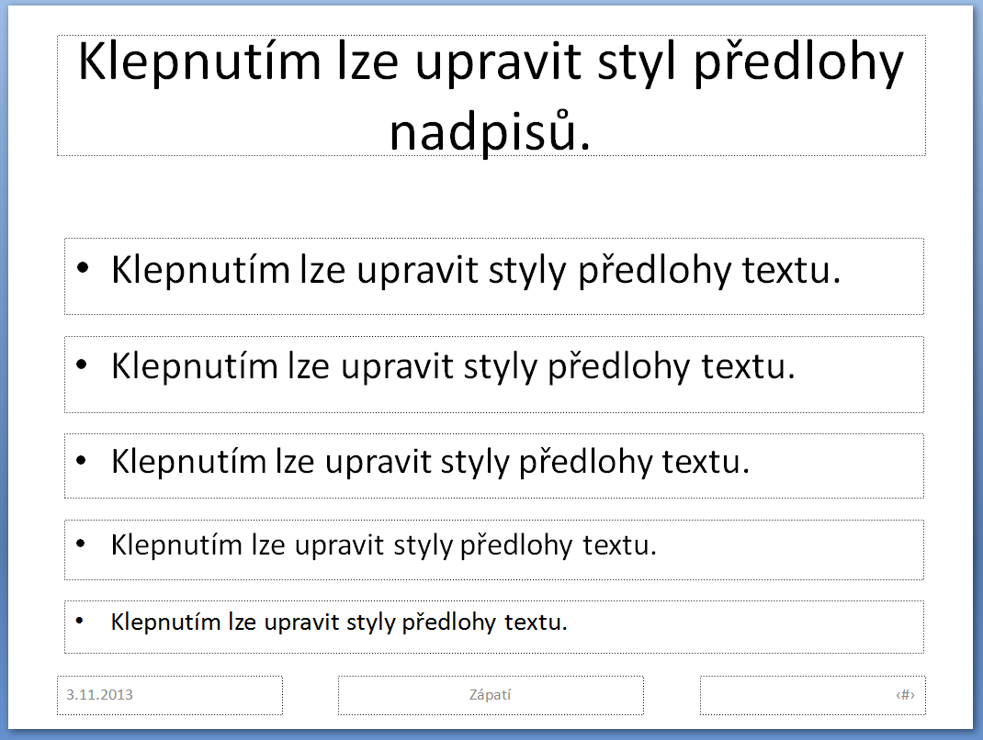
Graficky upravit – zarovnání, velikost písma

Slide 11
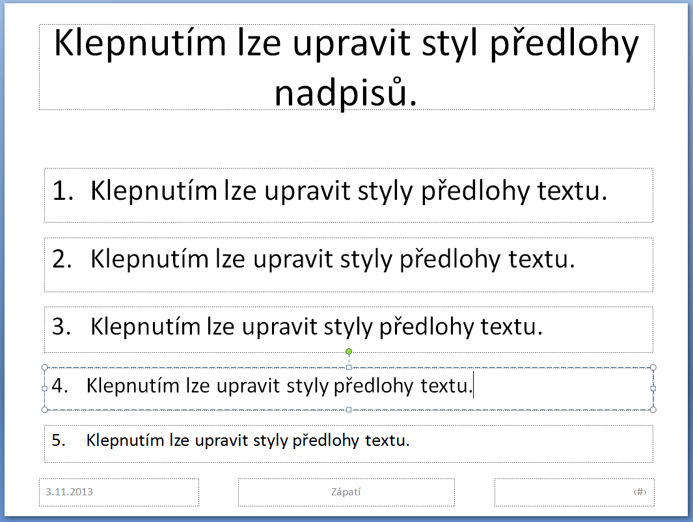
Textová pole s číslováním

Slide 12
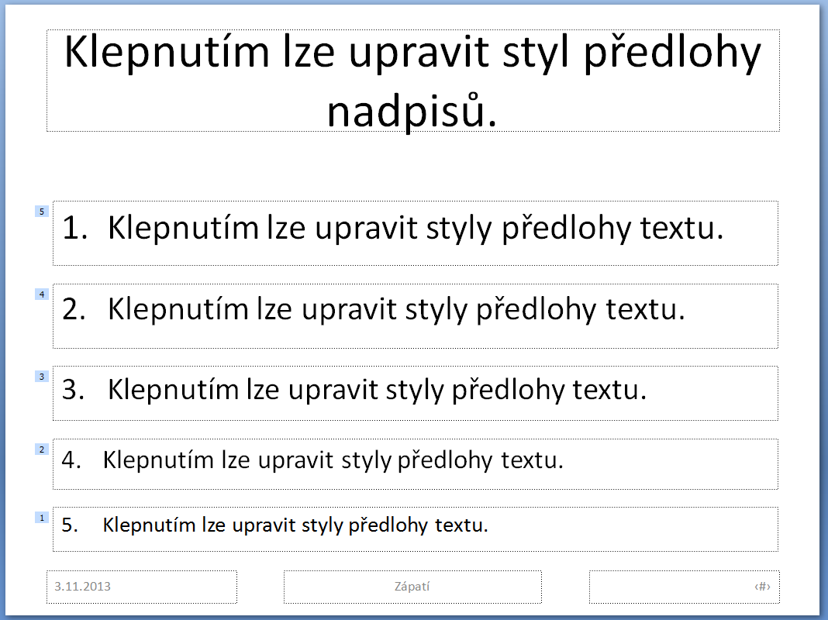
Vlastní animace polí

Slide 13
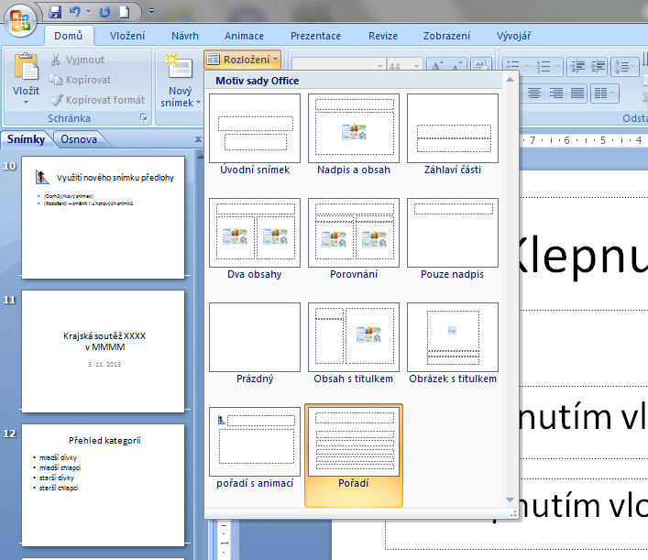
Využití nového rozložení předlohy
(Domů)(Nový snímek)
(Rozložení) Pořadí
změnit i u hotových snímků

Slide 14
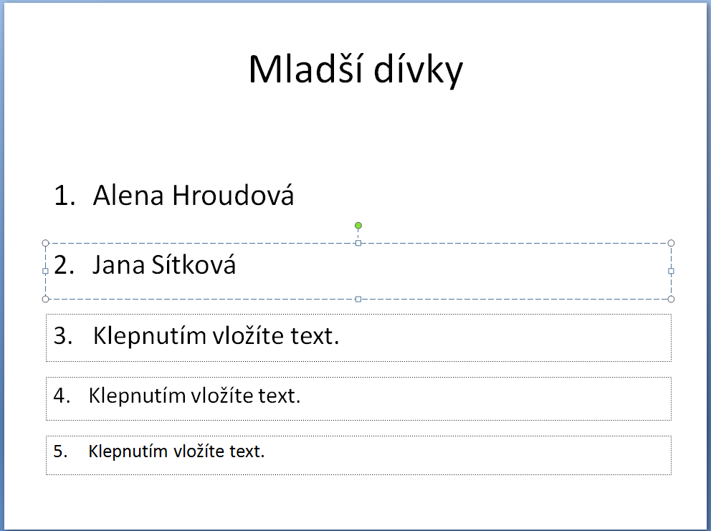
Vyplňování snímků

Slide 15
Zdroje
  KRÁL, Mojmír. Microsoft Office PowerPoint 2007: podrobná uživatelská příručka. Vyd. 1. Brno: Computer Press, 2007, 360 s. ISBN 978-80-251-1619-7.
  obrázky vznikly jako Print Screen v programu PowerPoint 2007

